Slide 1

Étude de l’influence de l’hétérogénéité des logiciels d’un système sur sa probabilité d’infection
Présentation par P.Berthier, T.Luinaud, A.Mao, P.Troclet

Slide 2
Introduction
Revue de littérature
Méthodologie
Résultat
Conclusion
Référence

Slide 3
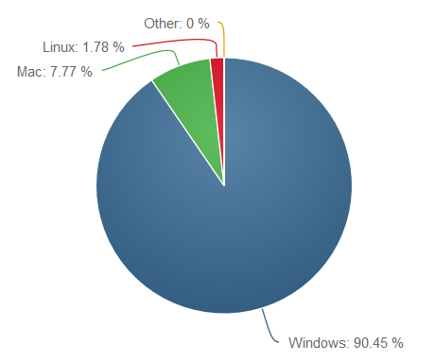



Introduction

Slide 4
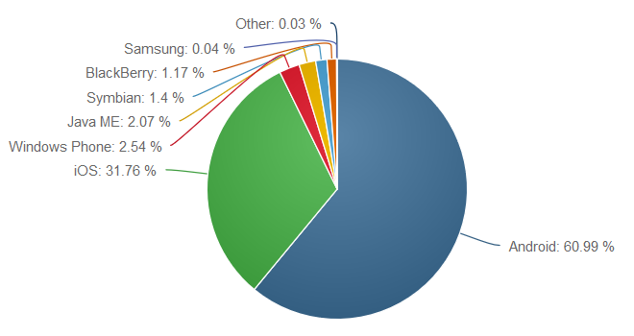



Introduction

Slide 5
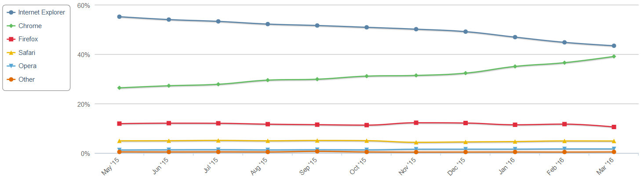
Introduction

Slide 6
Introduction

Slide 7
Revue de littérature

Slide 8
Méthodologie
1. Analogie avec la thermodynamique
∆E = ∆U = W + Q
S_{creation} = ∆S_{syst} + ∆S_{ext} ≥ 0
Q T ≤ ∆Ssyst

Slide 9


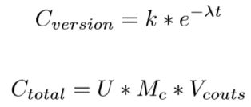
Méthodologie
1. Modèle mathématique :

Slide 10
Méthodologie
1. :

Slide 11
Résultat

Slide 12
Conclusion

